Slide 1
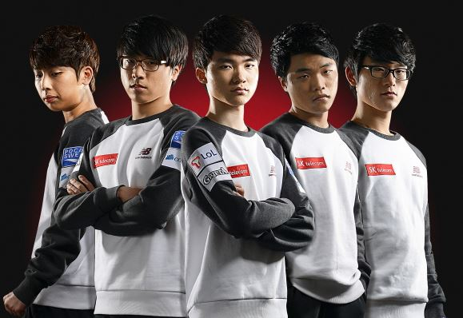
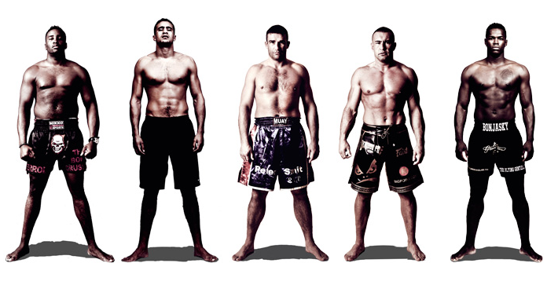
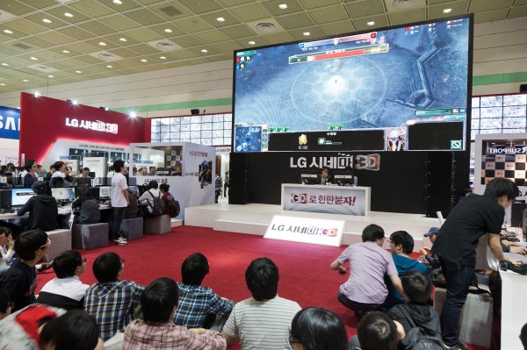
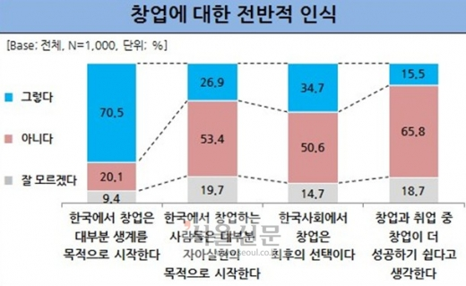
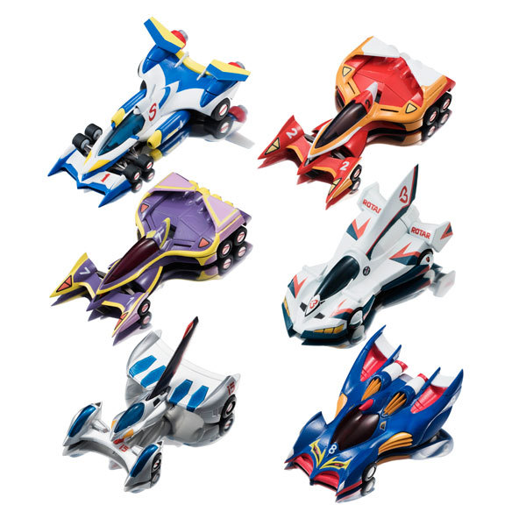
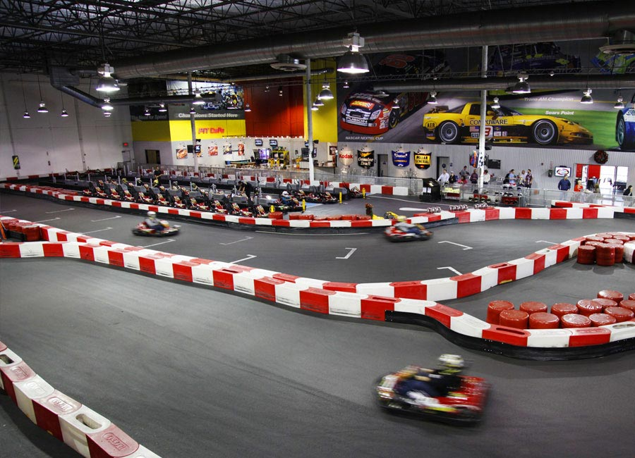
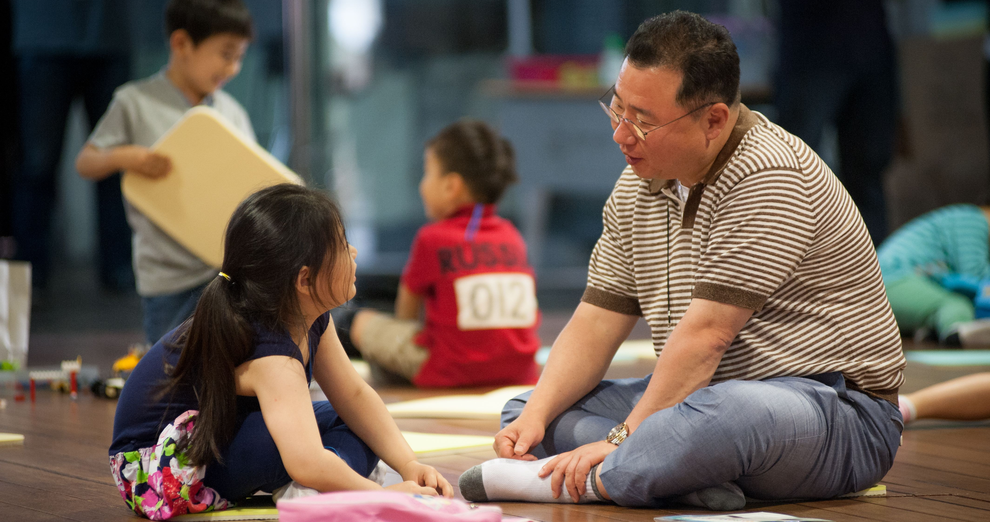
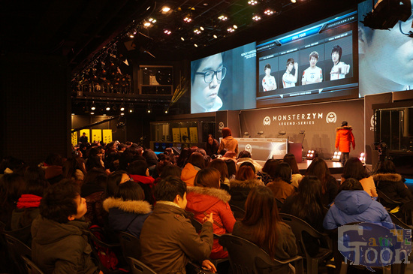
BM_Urban Circuit
Image MAP

Slide 2
BM_Urban Circuit
1. 명칭 정의
1) 공간 = Urban Circuit
2) 공간을 참여하는 사람 = Hobbist
2. 컨셉
1) 폐쇄적(온라인 게임)인 여가 생활을 건전한 문화로 개선
2) 과거 ‘방방’의 현대판 놀이 공간과 문화를 제공
3) 소셜다운 소셜 문화를 정착
4) 놀이를 배움으로 배움을 전문인으로 개선
3. 매장 구성
1) 매대(전시/판매) : RC 카, 드론 제품
2) 공간 구성
- 스타일 : K1, 프로 게임 대회장
- 기본요소 : 전광판, 대기석, 레이싱 공간, RC 정비소, 중계석, 포토존
- (부가)교육 공간

Slide 3
BM_Urban Circuit
4. 비지니스 유형
1) PC방과 같은 형태의 프랜차이즈로 운영
2) 준도심 건물 내(외)부에 공간 마련
5. 수익모델
1) 제품 유통 판매
2) 시간당 사용료(직영점)
3) 프랜차이즈 가맹비
4) 가맹점 매출 수수료
5) 케이블(또는 아프리카) 방송에 콘텐츠 제공
6. 기대효과
1) (국내/외)생계형 창업자를 위한 아이템 제공
: 퇴직 후 할 것이 없어 하는 느낌이 아닌, 지적이고 자기 개발적인 모습으로 비춰질 수 있도록 구성
2) 가족 및 청소년이 함께 할 수 있는 새로운 라이프스타일 공간 제공
3) 연령을 초월하는 대안교육의 장 제공
4) 새로운 스포츠 또는 프로게임의 발판

Slide 4
BM_Urban Circuit
기본요소
공간 (주요기능 : RC 배틀)
활용
제품
제품 셀렉,
자체 제작
수익모델
배틀
RC CAR
사업범위
국내 지역
트렉 제작
드론
해외 지역
교육
s/w 교육
서비스
공간 구성
h/w 교육
제휴범위
(국내/외)
방송
트렉 구성
ACC
유지보수 ACC
교육기관
리그 운영
튜닝 ACC
온라인 게임사
교육 운영
오프라인 게임(완구))사
콘텐츠
중계
R&D
배틀리그
지역관광
제품 계발
R&D 테스트배드
프로그램 개발
직접 지불 : 시간당 비용
제휴
간접 지출 : 제휴 포인트(코인)
영향력
직업 창출(프로 게이머, 중계, 교육 등)
새로운 지식 융합 스포츠 주도
잉여 공간에 대한 생산적인 활용방안 제시
지역 상권 활성화에 기여
폐쇄적이고 자극적인 쾌락 위주의 게임 문화를
지식 융합적이고 리얼 리얼 소셜스러운 오프라인 형태로 전환

